Slide 1
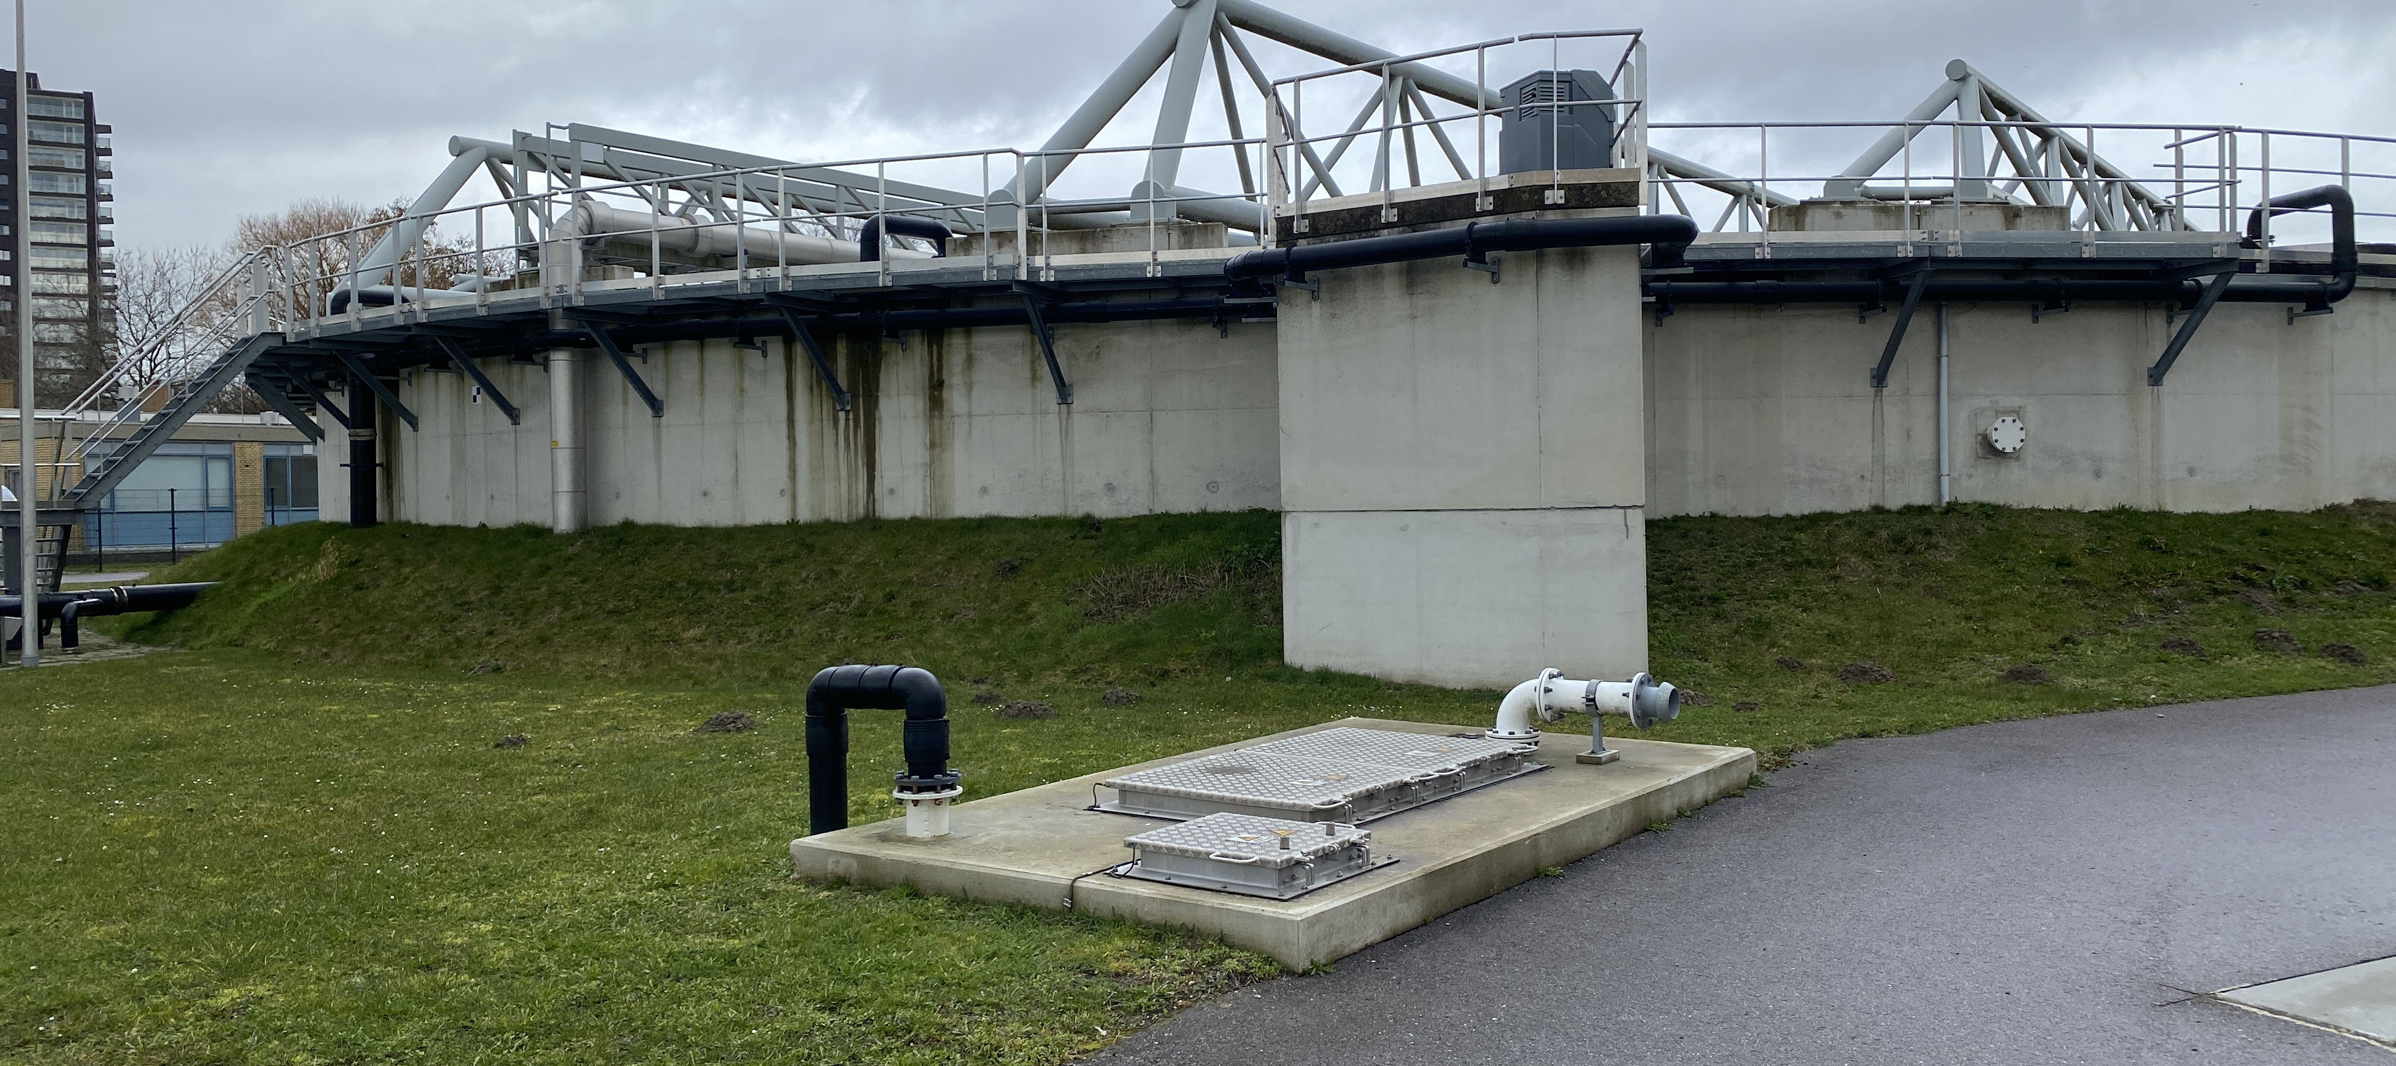
Schouw
Optimalisatie VBT en sliblijn awzi Leiden Zuid-West
03-12-2025

Slide 2
Veiligheidsmoment
PBM’s
Gasdetectie

Slide 3
Agenda
Korte toelichting op het ontwerp
Ombouwplan i.r.t continuering van de bedrijfsvoering
Ombouwplan
Wat we van de aannemer verwachten (nog te maken keuzes, bepaalde detailengineering, 3D model)

Slide 4
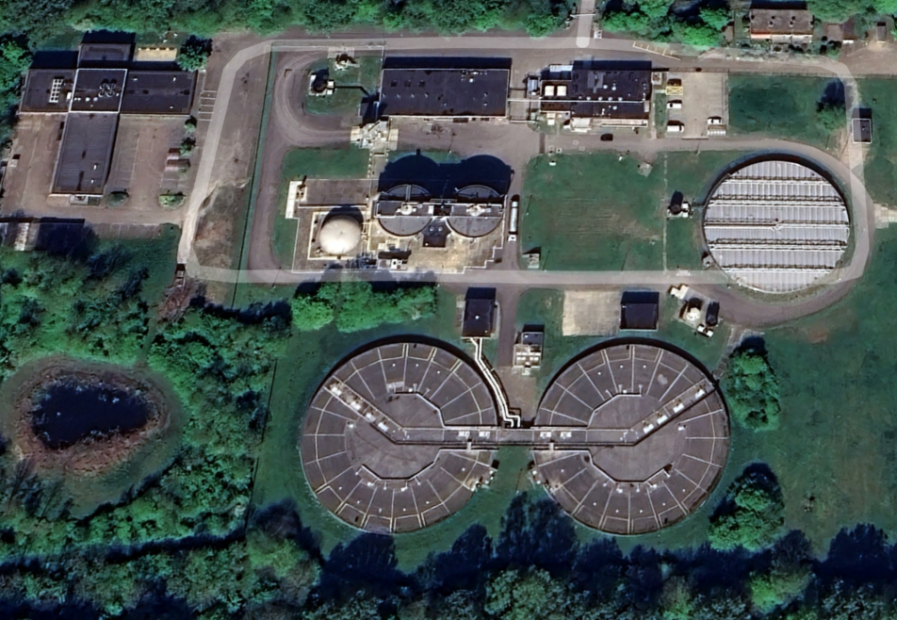
Korte toelichting op het ontwerp
Voorbezinktank
  Hoofzakelijk aanpassingen ruimerwerk, plaatsen deflectieschot en slibzakschrapers
  Frezen t.b.v. vaste spoelpunten in slbzak
  Ruimerwerk wordt voorzien FO

Slide 5
Korte toelichting op het ontwerp
Realisatie nieuw Primair slibverwerkingsgebouw, incl. LS-ruimte
  Betonnen kelder
  Houten bovenbouw
  Nieuw primair slibgemaal en ingedikt primair slibgemaal, incl. nutriëntenbypass
  Nieuwe strainpress en zandvanger
  Hergebruik bestaande onderdelen, primair slibversnijders, zandwasser en zandcontainer afgestemd met leverancier en HHR o.b.v. inspectie

Slide 6
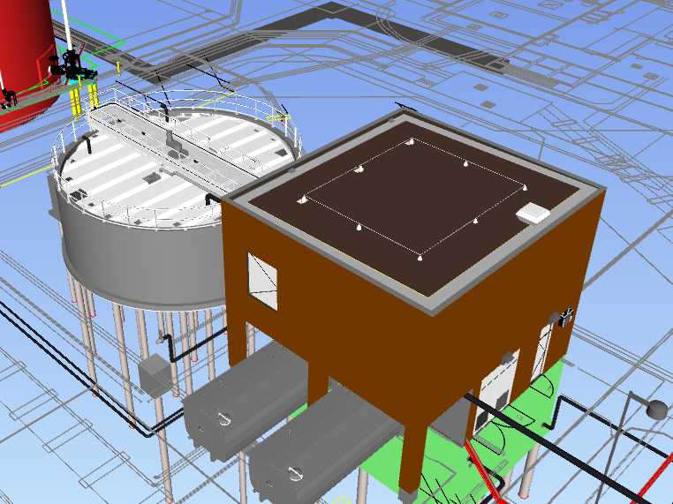

Slide 7
Korte toelichting op het ontwerp
Realisatie nieuwe Primair slibindikker (PSI)
  Oude paalfundaties, in beeld gebracht door bodemscan, onderdeel bestek
  Proefsleuven t.p.v. terreinleidingwerk, onderdeel bestek

Slide 8
Korte toelichting op het ontwerp
Plaatsing 2de Geurfilter nabij bestaande filter, hergebruik filter Leiden Noord
Aanpassingen slibververwarming SGT en SBT:
  Nieuwe CV-header in de kelder
  Nieuwe versnijder erbij in de kelder
  Aanpassingen slibleidingwerk
WebEasy aanpassing opgenomen in FO
Slibrecirculatie, nieuwe slibversnijder met slibrecirculatiepomp

Slide 9
Korte toelichting op het ontwerp
Nieuwe gasfakkel, bestaande hergebruik als tijdelijke fakkel
Vergroting bestaande biogasreiniging
  Hergebruik koolfilters biogasreiniging Leiden Noord
Nieuwe gasedebietmeting
  Aandachtspunt tijdelijke leiding
DeNOx-installaties afgestemd op 2 WKK’s i.v.m. stikstofdepositie
Gashouder, plaatsing niveaumeting

Slide 10
Korte toelichting op het ontwerp
2de WKK
Te amoveren onderdelen
Terreinleidingwerk
Verhardingen

Slide 11
Raakvlakken overige projecten
Vervanging van de ballongashouder medio 2026
Sloop Aquon gebouw Q1 2026, locatie ketenpark
Zon-op-dak project Q1 en Q2 2026
Lopende onderhoudscontracten van diverse installatieonderdelen
Aanpassingen op het gebied van procesautomatisering
Inhuur andere aannemers door het HHR in verband met verhelpen storingen en/of onderhoud aan de bestaande installaties
Overige nog nader vast te stellen projecten en/of directieleveringen

Slide 12
Ombouwplan i.r.t continuering van de bedrijfsvoering
Bouw PSV, PSI
Bouw 2de geurfilter
Vervangen biogasbehandeling en bouw 2de WKK
Aansluiten tweede WKK en nieuwe LS-ruimte op bestaande hoofdverdeler
Vervangen fakkel, incl. gebruik huidige fakkel als tijdelijke fakkel
Niveaumeting gashouder, afstemming met project vervangen gashouder

Slide 13
Ombouwplan i.r.t continuering van de bedrijfsvoering
Installeren nieuwe slibrecirculatiepomp met versnijder en versnijder voor de slibcirculatiepomp. Aandachtpunt binnen 5 dagen en in de zomer i.v.m. slibverwarming SGT
CV-header in kelder tussen SBT en SGT vervangen. Aandachtpunt binnen 5 dagen en in de zomer i.v.m. slibverwarming SGT

Slide 14
Ombouwplan i.r.t continuering van de bedrijfsvoering
Plaatsing TPI t.b.v. VBT aanpassingen
VBT aanpassingen uitvoeren en gelijktijdig:
  laatste terreinleidingwerk aanleggen en aansluiten
  IO-testen
  nieuwe besturing laden
  nat testen nieuwe installaties
na gereedkomen VBT aanpassingen alle nieuwe installaties in bedrijf nemen en starten proefperiode

Slide 15
Ombouwplan i.r.t continuering van de bedrijfsvoering
Demonteren TPI
Amoveren laatste onderdelen
Aanleg nieuwe terreinverhardingen en herstel terreininrichting

Slide 16
Ombouwplan
Fasering en werkzaamheden op P&ID’s weergegeven
Op basis van deze P&ID’s ombouwplan nader uitgewerkt
T.b.v. ombouw is door bedrijfsvoering getoetst of noodzakelijk afsluiters t.b.v. inblokken gangbaar zijn, dit is het geval

Slide 17
Ombouwplan
T.b.v. ombouw is met Elektrotechniek nagegaan of delen van de installatie uit moeten voor aanpassingen aan de hoofdverdelers, resultaat niet noodzakelijk
T.b.v. het laden van ZE materieel is door Elektrotechniek nagegaan hoeveel vermogen nog beschikbaar is, resultaat 200 kW
Vanuit HHR is bij de stroomleverancier aangegeven dat gedurende de realisatie de beschikbaar 200 kW vanuit het contractuele aansluitvermogen benut gaat worden

Slide 18
Ombouwplan
Intern bij HHR is nagegaan dat het Aquon gebouw gesloopt is voordat de werkzaamheden starten, blijkt het geval te zijn
Tevens is binnen HHR afgestemd dat de bestaande water, riool en elektriciteit aansluitingen beschikbaar worden gehouden voor het ketenpark.

Slide 19
Wat we van de aannemer verwachten (nog te maken keuzes, bepaalde detailengineering, 3D model)
Laad mogelijkheden i.r.t. beschikbaar aansluitvermogen, fasering en verwachte inzet benodigd ZE materieel, resultaat dit zou moeten passen
Indien toch blijkt dat laden niet past, zal de aannemer een laadplan moeten opstellen
3D-model is beschikbaar gesteld aan aannemer
3D-model voldoet nog niet geheel aan gestelde eisen HHR, rekening mee houden
Detailengineering van het ontwerp moet door aannemer nog worden uitgevoerd

Slide 20
Wat we van de aannemer verwachten (nog te maken keuzes, bepaalde detailengineering, 3D model)
Stelwerk en wapeningstekeningen en berekeningen zijn reeds opgesteld
Detailberekeningen door aannemer uit te voeren:
  boorpalen: wanddikte casing en wapening in de palen van de PSI, PSV, geurfilter, WKK 2, DeNOx-installatie
  houtconstructies PSV
  staalconstructies PSI, PSV en ondersteuningsconstructie leidingwerk tussen de WKK’s en deNOx-installatie.

Slide 21
www.witteveenbos.com

